Slide 1











Bài 1
Bài 1
Bài 1
TÔI LÀ HỌC SINH LỚP 1
TÔI LÀ HỌC SINH LỚP 1
TÔI LÀ HỌC SINH LỚP 1
Notes:
更多模板请关注：https://haosc.taobao.com

Slide 2


1
Khởi động

Slide 3
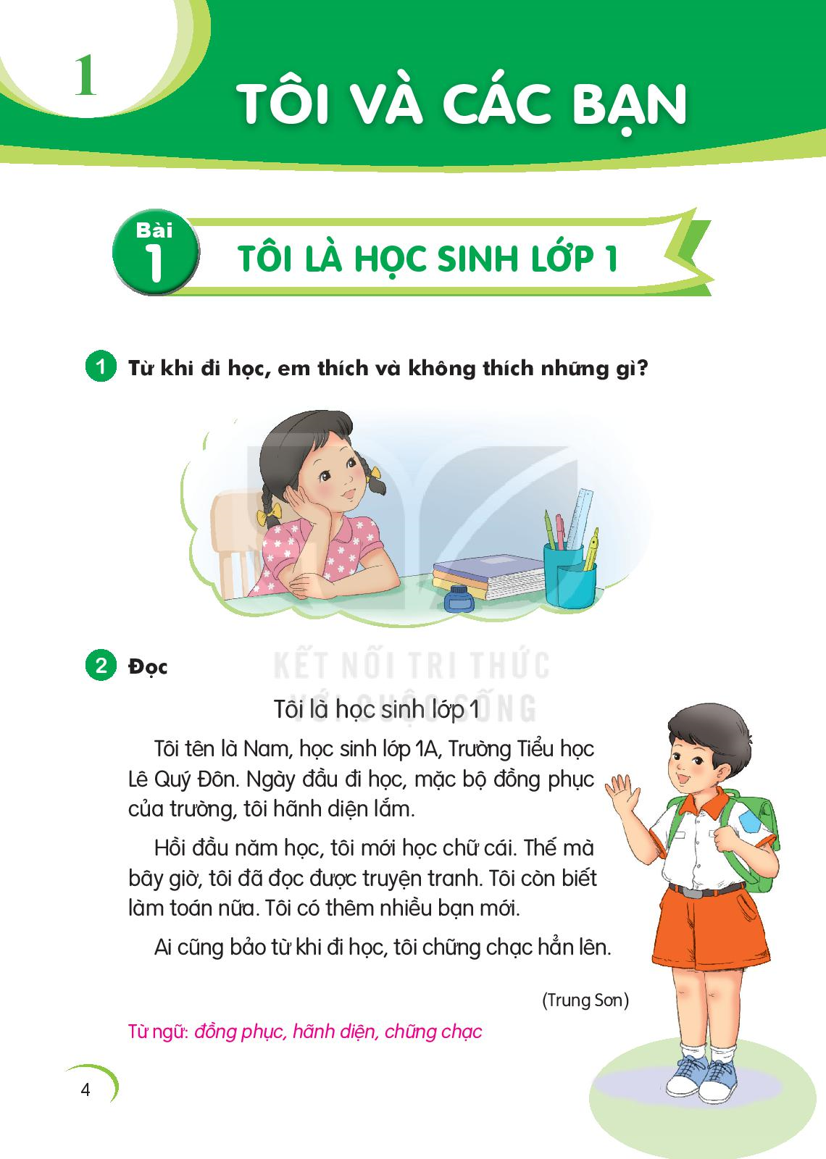
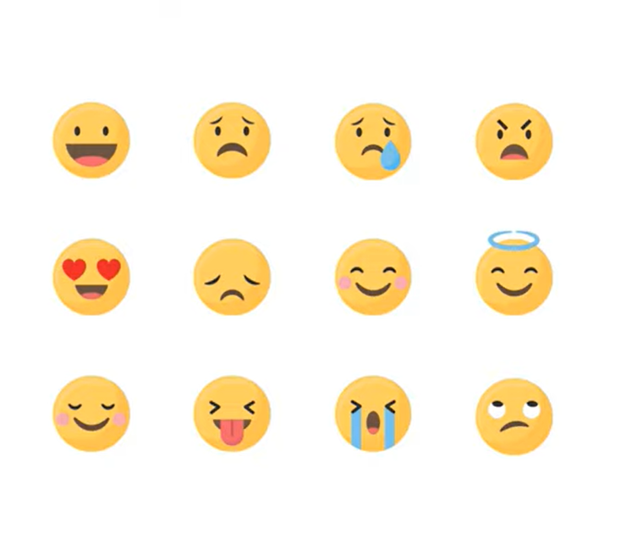
1. Từ khi đi học, em thích và không thích những gì?

Slide 4
2
Đọc

Slide 5
đồng
phục
hãnh
diện
chạc
chững

Slide 6
Tôi là học sinh lớp 1
Tôi tên là Nam, học sinh lớp 1A, Trường Tiểu học Lê Quý Đôn. Ngày đầu đi học, mặc bộ đồng phục của trường, tôi hãnh diện lắm.
Hồi đầu năm học, tôi mới học chữ cái. Thế mà bây giờ, tôi đã đọc được truyện tranh. Tôi còn biết làm toán nữa. Tôi có thêm nhiều bạn mới.
Ai cũng bảo từ khi đi học, tôi chững chạc hẳn lên.
1
2
3
4
5
6
7

Slide 7
Tôi là học sinh lớp 1
Tôi tên là Nam, học sinh lớp 1A, Trường Tiểu học Lê Quý Đôn. Ngày đầu đi học, mặc bộ đồng phục của trường, tôi hãnh diện lắm.
Hồi đầu năm học, tôi mới học chữ cái. Thế mà bây giờ, tôi đã đọc được truyện tranh. Tôi còn biết làm toán nữa. Tôi có thêm nhiều bạn mới.
Ai cũng bảo từ khi đi học, tôi chững chạc hẳn lên.
(Trung Sơn)
1
2
3

Slide 8
Tôi là học sinh lớp 1
Tôi tên là Nam, học sinh lớp 1A, Trường Tiểu học Lê Quý Đôn. Ngày đầu đi học, mặc bộ đồng phục của trường, tôi hãnh diện lắm.
Hồi đầu năm học, tôi mới học chữ cái. Thế mà bây giờ, tôi đã đọc được truyện tranh. Tôi còn biết làm toán nữa. Tôi có thêm nhiều bạn mới.
Ai cũng bảo từ khi đi học, tôi chững chạc hẳn lên.
(Trung Sơn)

Slide 9
3
Trả lời
câu hỏi

Slide 10
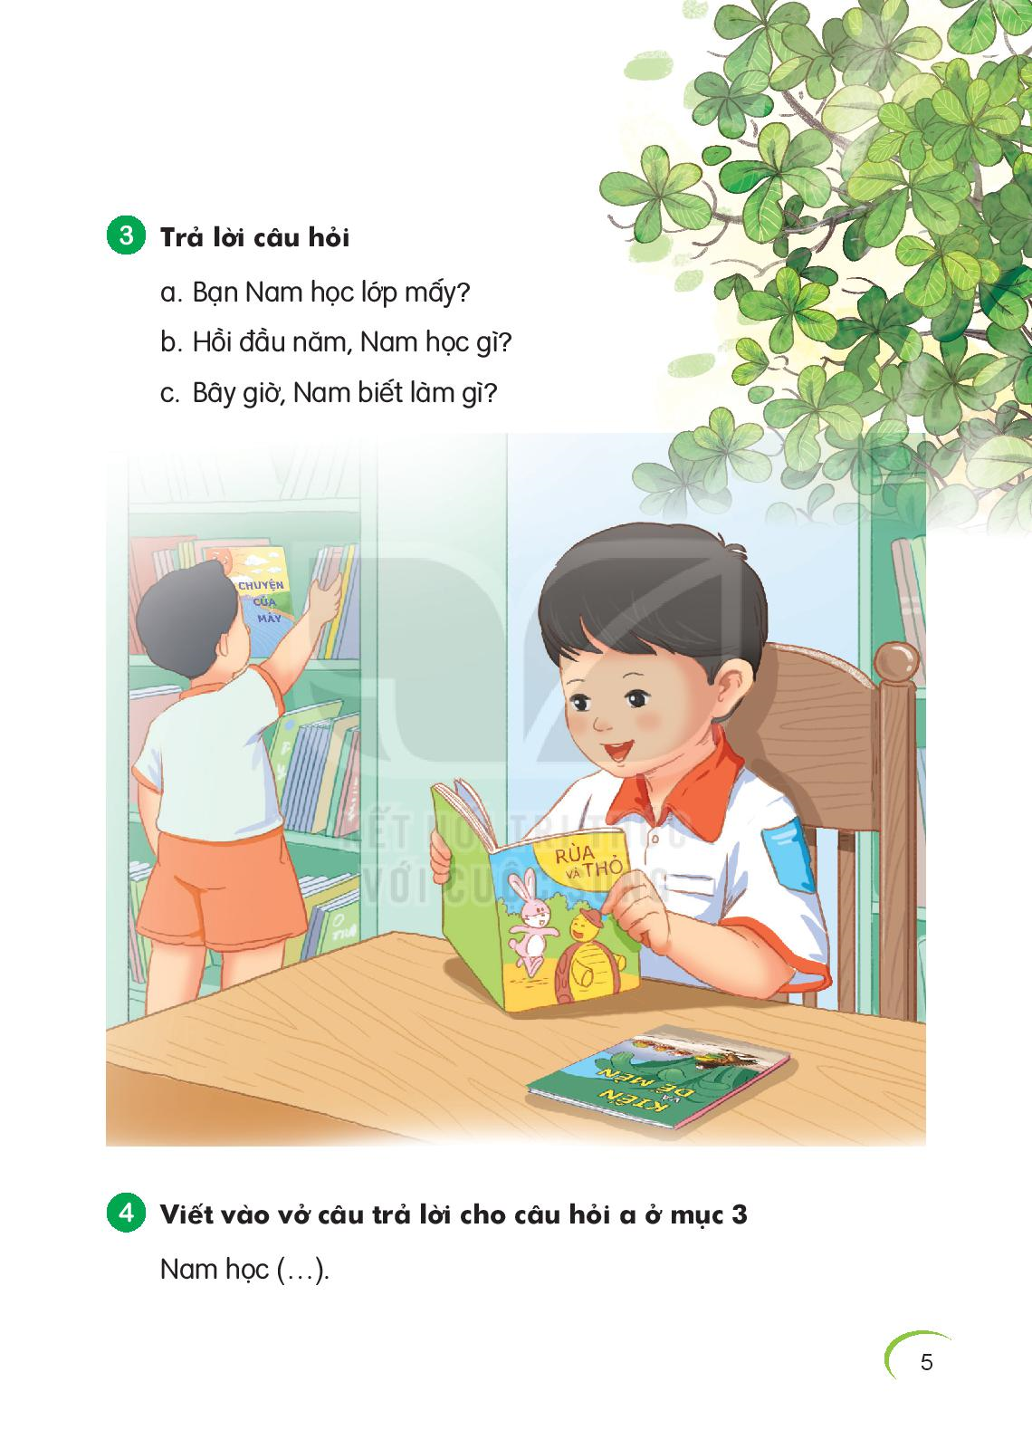
a. Bạn Nam học lớp mấy?
Bạn nam học lớp 1A.

Slide 11
b. Hồi đầu năm học, Nam học gì?
Hồi đầu năm học, Nam học chữ cái.

Slide 12
c. Bây giờ, Nam biết làm gì?
Bây giờ, Nam biết đọc truyệjn tranh, làm toán.

Slide 13
4
Viết vào vở

Slide 14

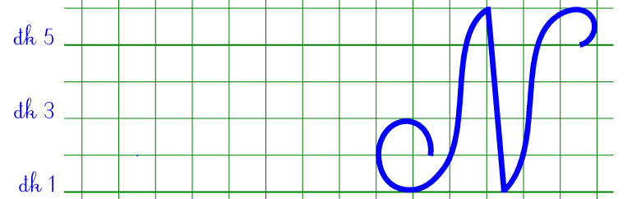
Tô chữ hoa N

Slide 15
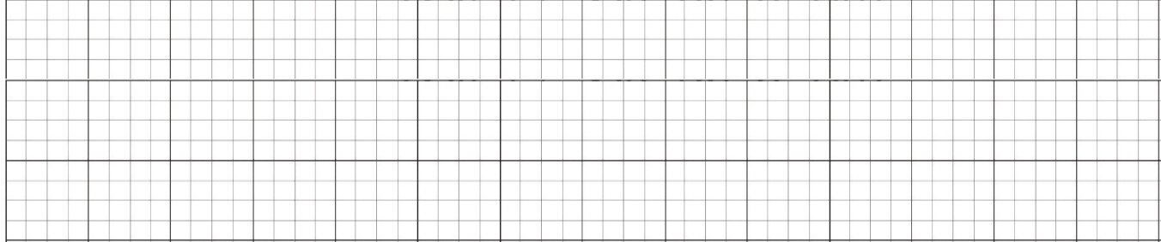
1. Tô
N
N
N
N
N
N
N
N

Slide 16
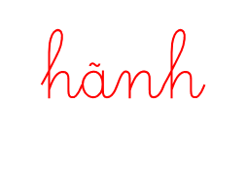
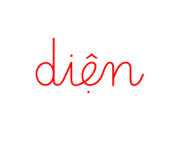


2. Viết từ ngữ
hãnh
dΘİn
chữnƑ
chạ‼

Slide 17



3. Viết câu trả lời cho câu hỏi a ở mục 3 ( SHS trang 5)
1A.

Slide 18

ĐỊNH HƯỚNG BÀI HỌC

